Slide 1

The Broken Window Theory & The Boy Scout Rule
Đây là slide mô tả trực quan hai chủ đề là: The Broken Window Theory & The Boy Scout Rule.
Nội dung chi tiết hơn được trình bày trong file báo cáo:
“The Broken Windows Theory & The Boy Scout Rule Report.pdf”

Slide 2
The Broken Window Theory
Lý thuyết Cửa sổ Vỡ
Định nghĩa
Ví dụ
Xuất phát từ xã hội học và tội phạm học.
Dự án có nhiều "code smell" (mã nguồn không rõ ràng).
Một "cửa sổ vỡ" không sửa sẽ dẫn đến những cửa sổ khác bị vỡ.
Không cải thiện, lập trình viên sẽ viết theo tiêu chuẩn kém.
Áp dụng cho phần mềm: Code "xấu" không cải thiện sẽ
kéo theo sự xuống cấp của hệ thống.

Slide 3
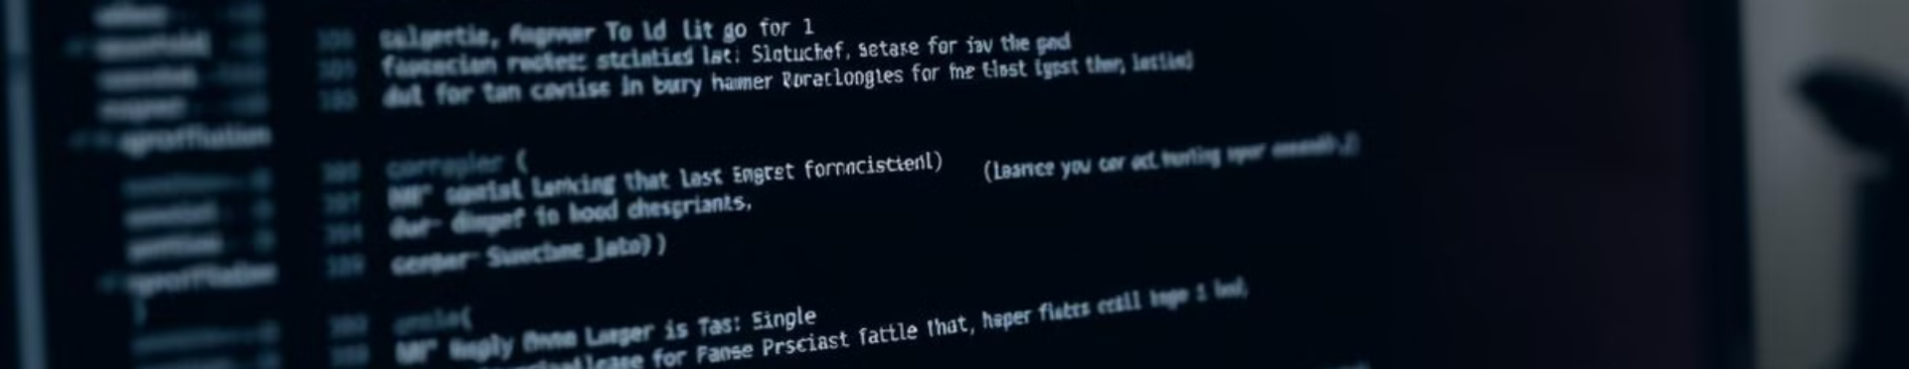



Ứng dụng The Broken Window Theory
Luôn sửa chữa "cửa sổ vỡ"
Duy trì chất lượng code
Khuyến khích văn hóa chất lượng
Ngay khi phát hiện vấn đề, hãy sửa chữa ngay lập tức.
Tránh "nợ kỹ thuật" (Technical Debt) bằng cách viết code chất lượng.
Tránh "làm tạm bợ" và hướng đến sự hoàn thiện.

Slide 4
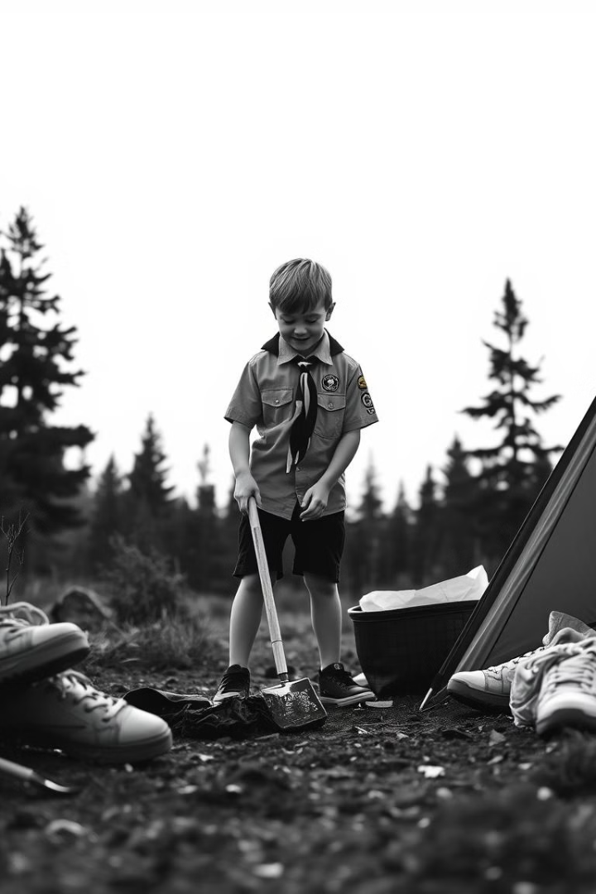



The Boy Scout Rule
Quy tắc Hướng đạo sinh
"Hãy để lại nơi cắm trại"
Trong lập trình
Nguyên tắc nhỏ
Sạch hơn lúc bạn đến.
Hãy để lại code tốt hơn trước khi bạn thay đổi nó.
Giúp bảo trì codebase dễ dàng hơn.
Khi sửa lỗi, hãy dành thời gian cải thiện code, thêm comment, refactor.

Slide 5



Áp dụng Quy tắc Hướng đạo sinh
Kiểm tra code
Xem có thể làm cho code tốt hơn không.
Cải thiện tài liệu
Nếu thấy tài liệu code thiếu sót.
Code review
Đảm bảo chất lượng chung của hệ thống.
Code sạch hơn theo thời gian, giảm thời gian sửa lỗi và bảo trì.

Slide 6

Tổng kết
The Broken Window Theory
The Boy Scout Rule
Luôn cải thiện code.
Đừng để "cửa sổ vỡ" tồn tại.
Kết quả
Duy trì chất lượng phần mềm, nâng cao năng suất.

